Slide 1
NEW MEDIA ART II
01

Slide 2
Motto:
„Pokud se shodneme na tom, že nová média jsou novou kulturní avantgardou, jak můžeme popsat jejich vztah k historické umělecké avantgardě?“
Jinými slovy…

Slide 3
New Media Art II
Jsou nová média novou uměleckou avantgardou?
Definice klíčových pojmů:
Nová média = umění a kultura využívající digitální a síťové technologie, elektronická média (video art, digital art, net art, virtual art, AI art atd. …), *90. léta 20. století.
Umělecká avantgarda = umělecké a kulturní hnutí 1. pol. 20. stol. (mezi 1. a 2. svět. válkou). Hlavní rysy: anti-tradicionalismus v umění; vize společenské změny (revoluce); víra v moc techniky. Patří sem: abstraktní umění, surrealismus, kubismus, futurismus, funkcionalismus.

Slide 4
New Media Art II
Jsou nová média novou uměleckou avantgardou?
Komparace umělecké avantgardy a nových médií
Umělecká avantgarda:
20s Manifesty: Nová typografie (Jan Tschichold), Nová vize (Laszlo Moholy-Nagy), Nová architektura (Le Courbusier). V oblasti filmu: manifesty „čistého filmu“, „absolutního filmu“ nebo „fotogenie“.
Viz: Google Ngram: výskyt knih s názvem New Vision:
https://books.google.com/ngrams/graph?content=NEW%2BVISION&year_start=1800&year_end=2019&corpus=en-2019&smoothing=3
Umění nových médií:
90s V 90.letech se opět objevuje přívlastek NOVÝ, ovšem tentokrát se nepojí s jednotlivými médii (reforma typografie, reforma fotografie/zobrazení apod.), ale užívá se obecně – platí pro všechna média. – výsledkem je vynoření se (mediálně nespecifického) pojmu NOVÁ MÉDIA.
Viz: Google Ngram: výskyt knih s názvem New Media:
https://books.google.com/ngrams/graph?content=new+media&year_start=1800&year_end=2019&corpus=en-2019&smoothing=3

Slide 5
New Media Art II
Jsou nová média novou uměleckou avantgardou?
Komparace umělecké avantgardy a nových médií
Jaké kulturní formy jsou pro ně typické/unikátní?
Umělecká avantgarda:
- New Vision: ptačí perspektiva, žabí perspektiva, detail.
- Montáž (viz Ruská montážní škola: montáž časová, prostorová, superpozice).
Nová média:
- Hypertext a hypermédia: nelineární uspořádání a přístup k informacím (hypermedia).
- Nové způsoby vizualizace dat a vztahů mezi nimi: webové prohlížeče, počítačové hry, vizualizace dat.

Slide 6
New Media Art II
Jsou nová média novou uměleckou avantgardou?
Analogie a kontinuity
Teze 1 (KONTINUITA):
Umělecká avantgarda (20. let 20. století) ´vynalezla´ kulturní formy, které jsou nadále využívány, i když přešly do nových médií a ztratily svůj revoluční étos:
Jinými slovy: NOVÁ MÉDIA jsou, co se týká výrazového jazyka (kulturních forem), stále „STARÁ MÉDIA“, protože spoléhají na kulturní formy vynalezené ve 20. letech, které jen překládají do digitálního a síťového prostředí nových médií.
Příklady překladů avantgardních forem do designu digitálních médií:
Koláž // Cut and Paste a „windows“.
Vizuální atomismus // diskrétní ontologie digitálních médií.

Slide 7
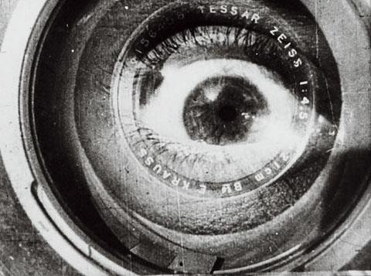
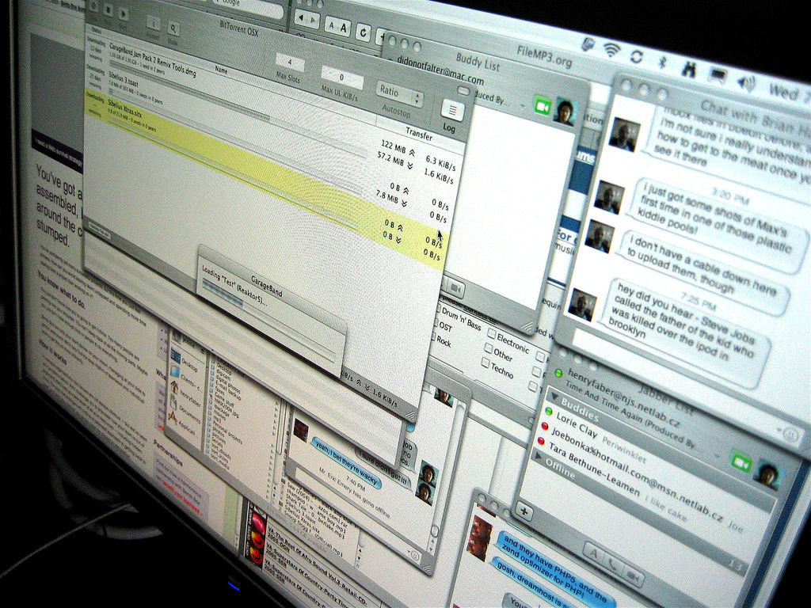
New Media Art II
KONTINUITA: Příklady překladů avantgardních forem do designu digitálních médií.
Koláž // Cut and Paste a „windows“

Slide 8
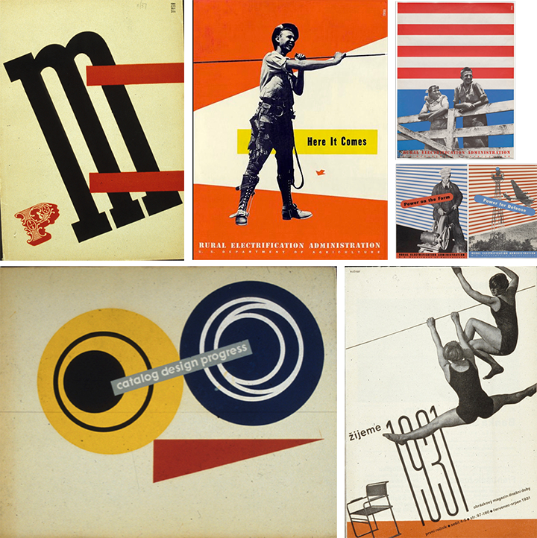
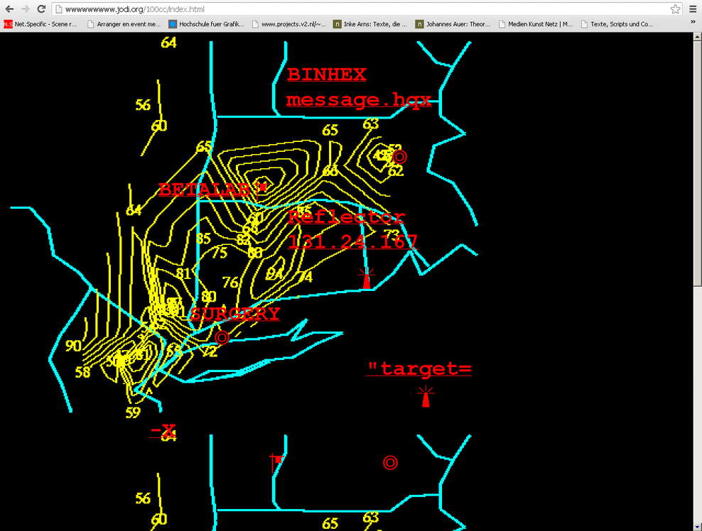
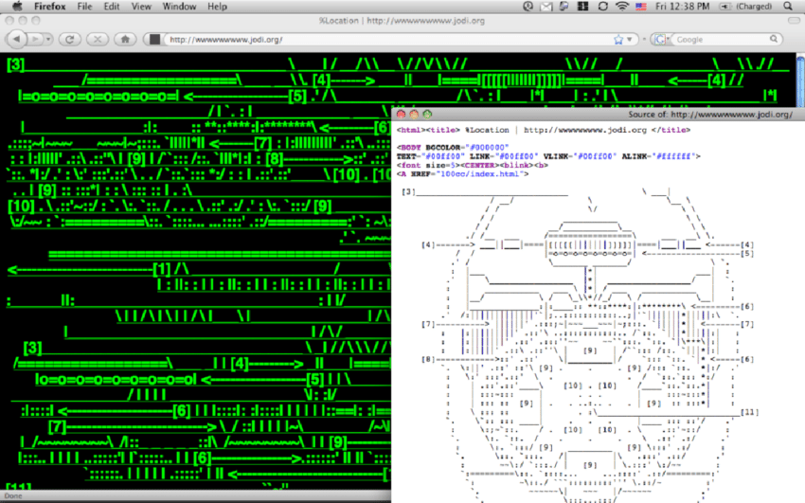
New Media Art II
KONTINUITA: Příklady překladů avantgardních forem do designu digitálních médií
Vizuální atomismus // diskrétní ontologie digitálních médií.
Nová typografie: příklady vizuálního atomismu

Slide 9
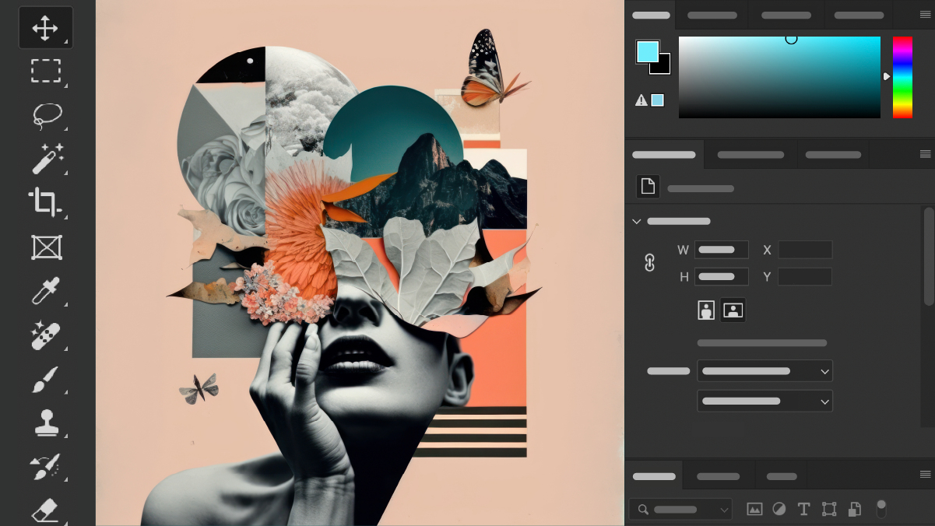
New Media Art II
KONTINUITA: Příklady překladů avantgardních forem do designu digitálních médií
Nová typografie // Meta-design
Nová typografie: příklady
Meta-design: Photoshop

Slide 10
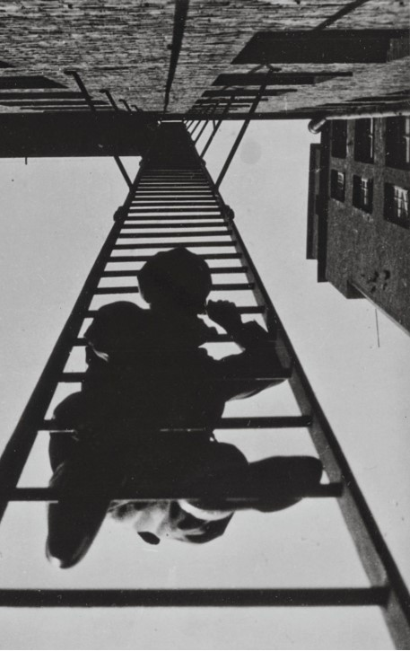
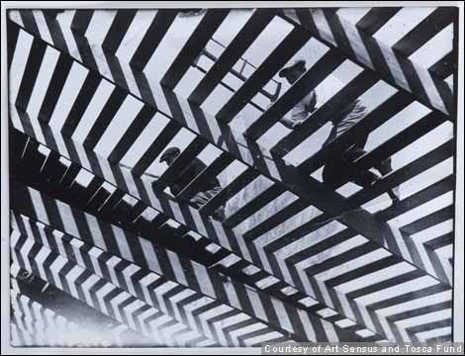
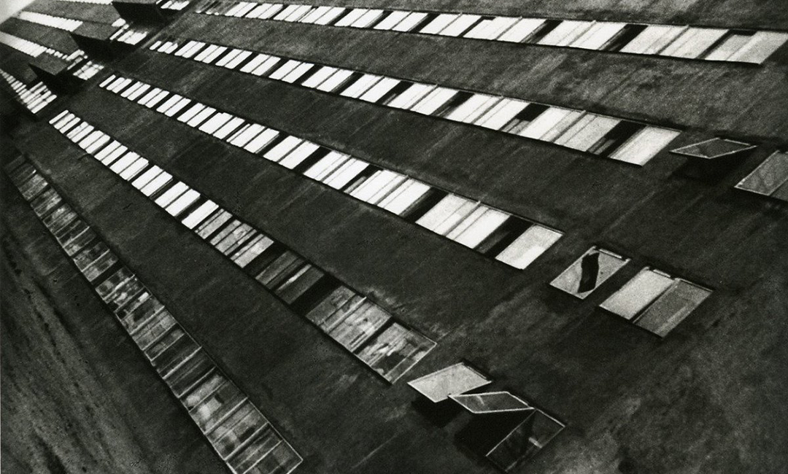
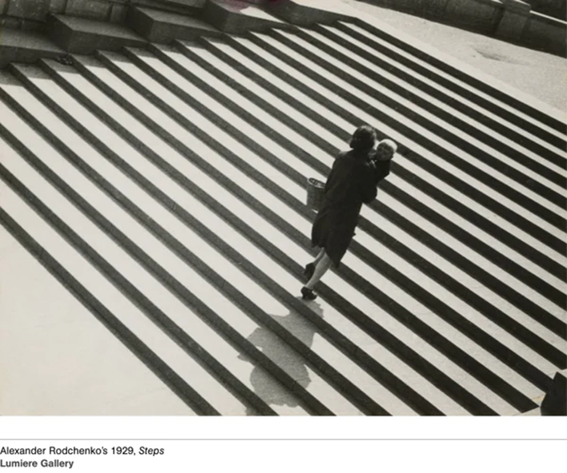
New Media Art II
New Vision = ozvláštnění a nová vizuální epistemologie
Neobvyklé záběry jako způsob „ozvláštnění“ reality (V. Šklovskij)
a dokumentace zkušenosti nové doby (svět z letadla, mrakodrapu, vlaku).
A. Rodčenko: New Vision

Slide 11
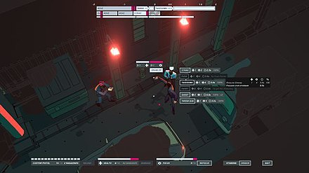
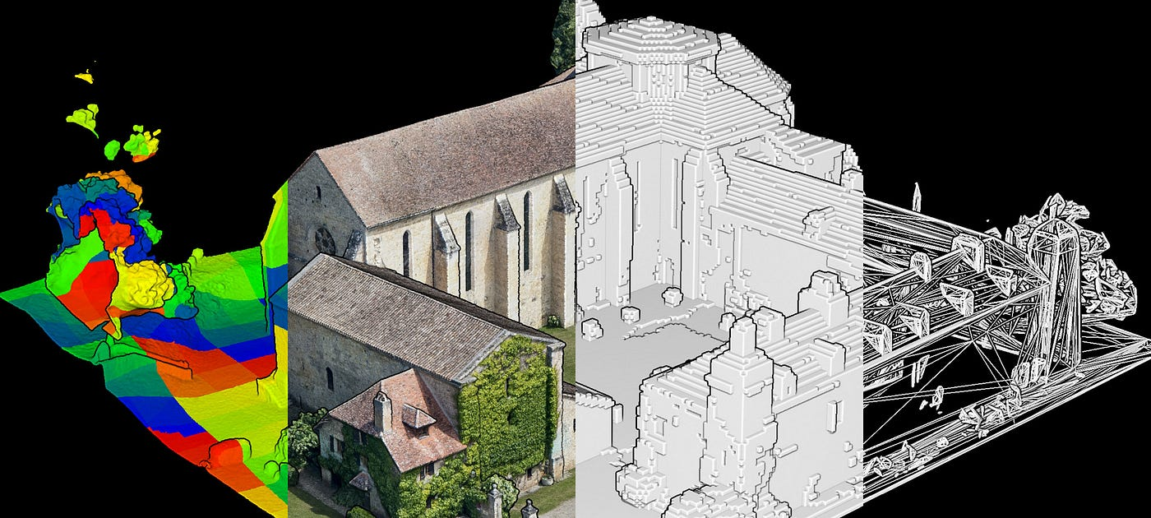
New Media Art II
New New Vision = ozvláštnění a nová vizuální epistemologie
Pohyblivá kamera v počítačových hrách
3D počítačová grafika.

Slide 12
New Media Art II
Postmoderní obrat a nová logika kulturní produkce
„…historie radikálního formalismu nekončí transformací ´zbraně´ ve ´styl´, ale dále se vyvíjí a stává se součástí ´ pracovního nástroj´.“ Abigail Solomon-Godeau
Avantgarda (Zbraň/revoluce/20s) – Grafický design (Styl/marketing/50s) – UX design (Pracovní nástroj/90s)

Slide 13
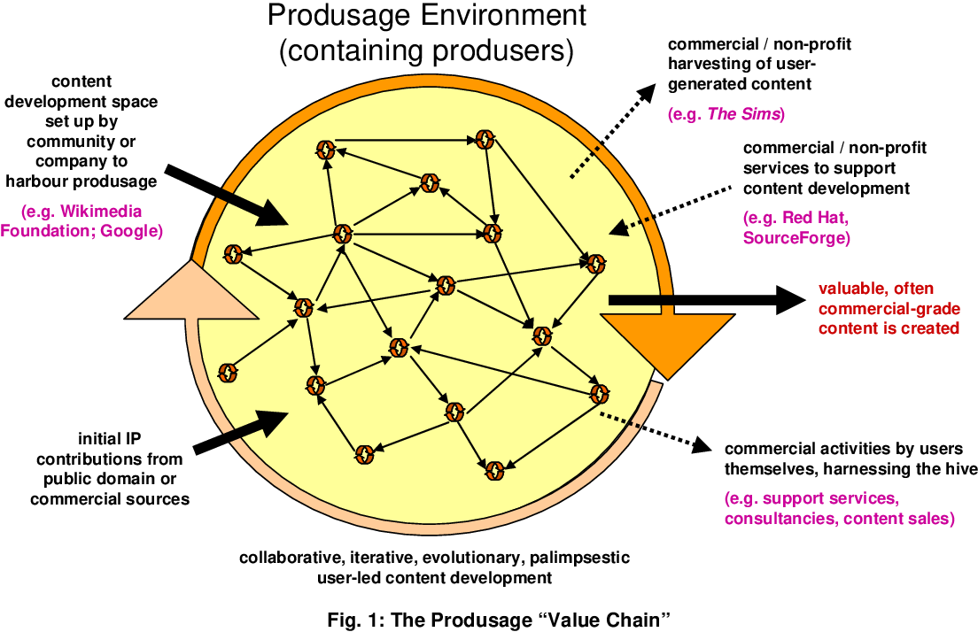
New Media Art II
Postmoderní obrat a nová logika kulturní produkce
Nová média = meta-média
„Počítač je novým typem mediálně-distribučního stroje.“ (produsage, A. Bruns)
„Nová média jsou meta-média využívající starší média jako svůj primární materiál.“

Slide 14
New Media Art II
Postmoderní obrat a nová logika kulturní produkce
Nová média = nová rozhraní (přístup k informacím a manipulaci s nimi)
Nová média = prosazování volného přístupu k informacím
60s Nová média = meta-media society (automatizované zpracování informací je klíčovou kompetencí v době informační záplavy)
80s Meta-media society = „Meta-mediální společnost se vzdává kompetence (analýza a vizualizace dat) ve prospěch distribuce (cirkulace informací a kulturních objektů).“ (LM, s. 18)

Slide 15
New Media Art II
Avantgarda vs. Nová média = 2 logiky kulturní produkce
Avantgarda | Nová média
Film | Počítač
Mediální společnost | Post-mediální společnost
Film = umění vidět (art of seeing) | Počítač = napodobuje funkce paměti
Orientace pozornosti k vnějšku, ke světu | Orientace ´retrospektivní´ či ´introspektivní´: analýza a manipulace již existujících záznamů, jejich spojování do různých asambláží, vyhledávání nových souvislostí a významů v nich.
Nový pohled / odcizení (defamiliarizace) / každodennosti | Informační design.

Slide 16
New Media Art II
Co jsou nová média?
Nové techniky přístupu k informacím: generování, manipulace, analýza.
Přístup (media access)
Analýza (media analysis)
Generování a manipulace (media generation and manipulation)

Slide 17
New Media Art II
Avantgarda se stala softwarem =
Software kodifikuje a naturalizuje formy „staré“ avantgardy.
Software představuje nové techniky produkující výstupy „nové“ avantgardy meta-mediální společnosti.

Slide 18
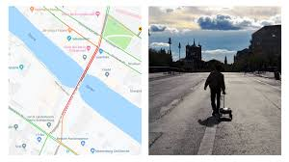
New Media Art II
Nová média jako nová avantgarda?
Simon Weckert: Google Maps Hacks
https://www.youtube.com/watch?v=k5eL_al_m7Q
https://www.youtube.com/watch?v=ckIlObRIxQo

Slide 19

New Media Art II
Nová média jako nová avantgarda?
Laura Kurgan, Monochrom Landcapes,
shttp://countermapcollection.org/collection/monochrome-landscapes/satelitní snímky
2004
X

Slide 20
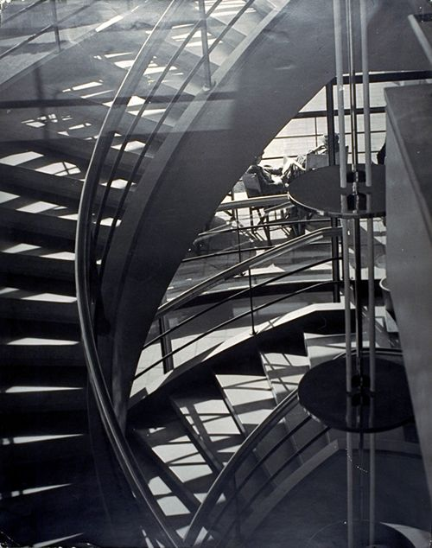
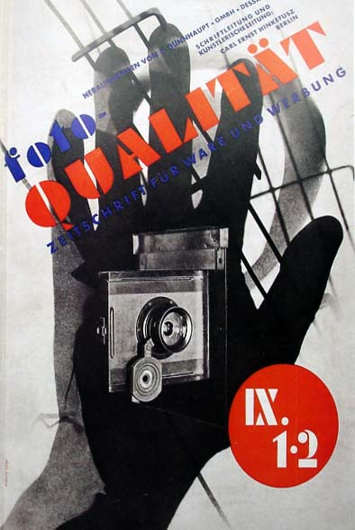
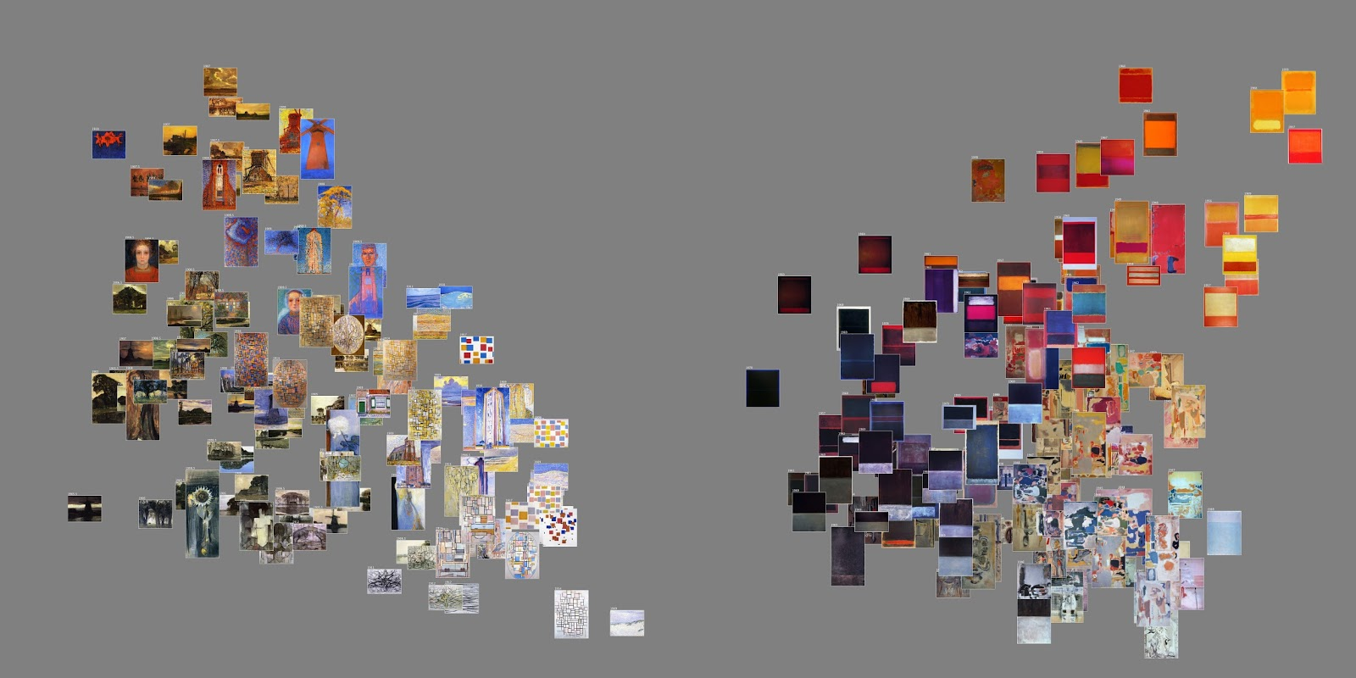
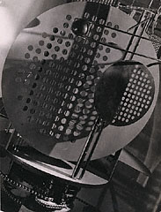
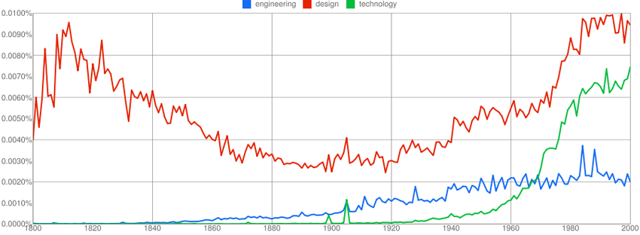
New Media Art II
Nová média jako nová avantgarda?
Nový film jako datová sprcha v Matrixu?

Slide 21
New Media Art II
Nová média jako nová avantgarda?
Od nové vize, nové typografie, nové architektury 20. let se přesouváme k novým médiím 90. let;
http://lab.culturalanalytics.info/2016/04/mondrian-vs-rothko.html
Od D. Vertovova Muže s kamerou k uživateli s programem pro analýzu obrazu a s vizualizačním programem;
http://lab.culturalanalytics.info/2013/01/visualizing-vertov-visualization.html
https://www.flickr.com/photos/culturevis/sets/72157632441192048/with/8349177898/
Od kina jako technologie vidění, k počítači jako technologii paměti; od ozvláštnění k informačnímu designu.
http://lab.culturalanalytics.info/2014/08/selfiecity-investigates-style-of.html

Slide 22
Q&A
„Pokud se shodneme na tom, že nová média jsou novou kulturní avantgardou, jak můžeme popsat jejich vztah k historické umělecké avantgardě?“

Slide 23
Q&A
Jaká estetika je pro ně typická/unikátní?
Umělecká avantgarda: …
Nová média:…

Slide 24
Q&A
META-DESIGN: „tvorba nástrojů, které jsou využívány uživateli k organizaci informací „on-the-fly“.

